Slide 1
MATEMATIKA

Slide 2
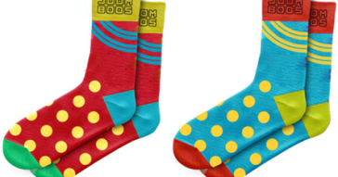
Ponovimo:
2 + 2 + 2 + 2 + 2 + 2 + 2 + 2 =16
ili kraće
8 · 2 = 16
Množenje je kraći postupak uzastopnog zbrajanja istog broja.
2 · 8 = 16
Zamijene li faktori mjesta umnožak ( produkt ) se ne mijenja.

Slide 3
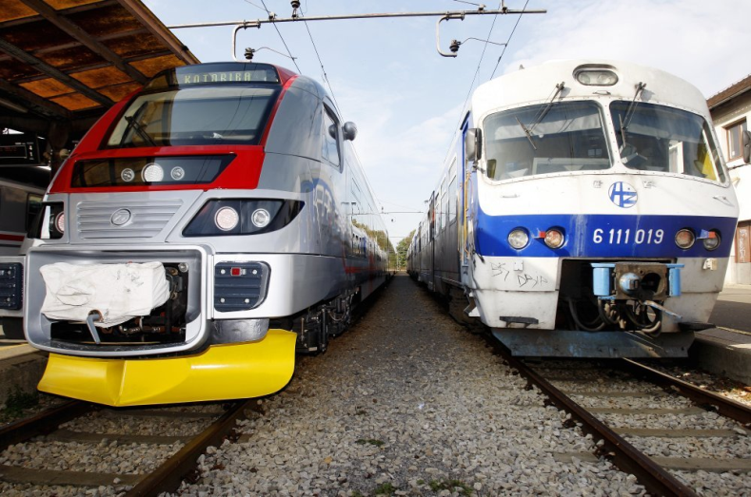
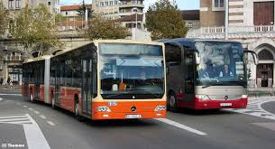
Dijeljenje brojem 2

Slide 4
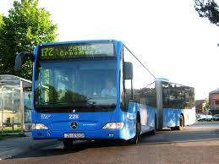
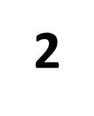
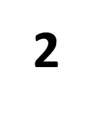
U autobusu je bilo 6 putnika. Na svakoj stanici izašlo je dvoje putnika. Na koliko je stanica vozač zaustavio autobus?
6
-
-
-
=
0
6
:
3

Slide 5
6:2 na brojevnoj crti
0 2 4 6 8
6:2=3

Slide 6
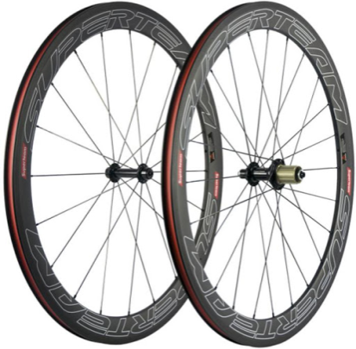
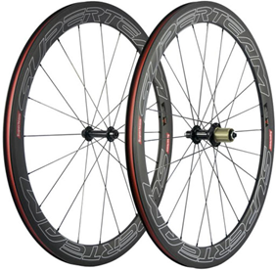
Na koliko bicikla možeš staviti dva kotača ako ih ima 8?
8-2-2-2-2=0
8:2=4

Slide 7
10-2-2-2-2-2=0
ili kraće
10 : 2 = 5
14-2-2-2-2-2-2-2=0
ili kraće
14 : 2 = 7

Slide 8
Ako je u autobusu bilo 6 putnika koji su izašli na stanicama, koliko je osoba ostalo u autobusu?
Bravo! Znam da niste zaboravili vozača.

Slide 9
Dijeljenje brojem 2
8 - 2 - 2 - 2 = 0
količnik je
8 : 2 = 4 rezultat dijeljenja
djeljenik je broj znak za djelitelj je broj
koji se dijeli dijeljenje kojim se dijeli
( čitamo:
podijeljeno sa )

Slide 10
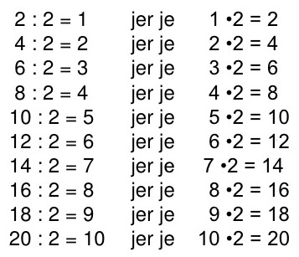

Slide 11
Domaća zadaća
Usmeno vježbaj dijeljenje brojem 2.
Riješi 4., 5. i 6. zadatak u udžbeniku na 49. stranici te 7. i 8. zadatak u udžbeniku na 50. stranici.

